Slide 1
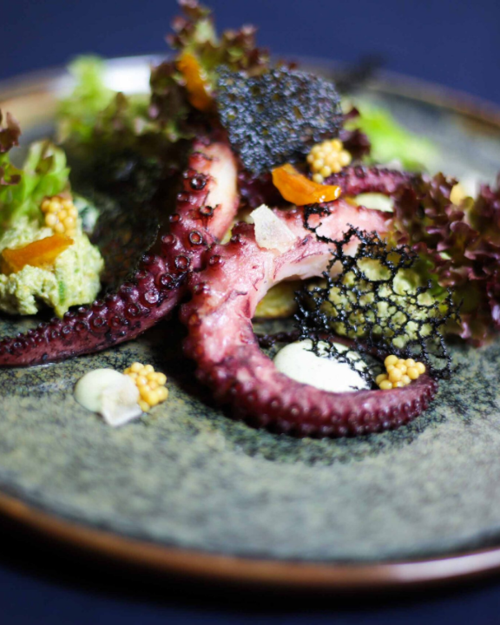
BÁO CÁO ĐỒ ÁN HỌC PHẦN CHUYÊN ĐỀ ASP.NET
Xây Dựng Website Chia Sẻ Công Thức Nấu Ăn
THỰC HIỆN BỞI:
Võ Thanh Phong
MÃ SINH VIÊN:
170124705 - Lớp DK24TTK6
HƯỚNG DẪN:
TS. Nguyễn Nhứt Lam

Slide 2
Cấu Trúc Báo Cáo
01
Bối Cảnh & Vấn Đề (Problem Statement)
02
Giải Pháp & Mục Tiêu (Objectives)
• Phân tích thực trạng quản lý thông tin ẩm thực.
• Số hóa và chuẩn hóa định lượng nguyên liệu.
• Các rào cản trong việc tra cứu và lưu trữ cá nhân.
• Xây dựng cộng đồng chia sẻ, tương tác mở.
03
Kiến Trúc & Kỹ Thuật (Architecture)
04
Kết Quả & Trình Diễn (Live Demo)
• Mô hình 3-Tier Layered Architecture.
• Đánh giá hiệu năng và các Use-case thực tế.
• Thiết kế Entity-Relationship Diagram (ERD).
• Hướng phát triển nâng cấp hệ thống (Future Scope).

Slide 3

NGHIÊN CỨU HIỆN TRẠNG
Thách thức trong việc quản lý tri thức ẩm thực
Dữ liệu phân mảnh (Data Fragmentation)
Người dùng thường lưu trữ rải rác trên Facebook, Zalo, hoặc sổ tay vật lý. Thiếu cơ sở dữ liệu (Database) tìm kiếm tập trung khi cần tra cứu gấp.
Thiếu cấu trúc dữ liệu chuẩn
Công thức trên mạng thường viết dạng văn bản thuần, không tách bạch RDBMS giữa (1) Thành phần nguyên liệu và (2) Quy trình chế biến, gây khó khăn khi trích xuất.
Quyền tác giả & Tính xác thực
Thiếu cơ chế User Role để xác minh người đăng bài và thiếu hệ thống kiểm duyệt (Moderation) dẫn đến các công thức sai lệch định lượng.

Slide 4



MỤC TIÊU DỰ ÁN
Giải quyết bài toán số hóa quy trình nấu ăn
Số Hóa & Cấu Trúc
Bảo Mật & Phân Quyền
Tương Tác & Cộng Đồng
• Thiết kế CSDL quan hệ chuẩn hóa 3NF để lưu trữ dữ liệu tập trung.
• Quản lý định danh người dùng qua cơ chế ASP.NET Session/Cookies.
• Xây dựng module Bình luận (Comments) và Đánh giá (Rating 5-sao).
• Phân tách rõ ràng bảng Nguyên Liệu và bảng Hướng Dẫn Nấu.
• Xây dựng Role-Based Access Control (Guest, User, Administrator).
• Hỗ trợ truy vấn SQL tìm kiếm theo Category và Tag linh hoạt.
• Tính năng Bookmark cho phép người dùng tạo Collections ẩm thực riêng.
• Cung cấp CRUD operations (Thêm, Sửa, Xóa) riêng biệt cho từng tài khoản.
• Backend kiểm duyệt nội dung (Approve/Reject) để đảm bảo chất lượng.

Slide 5
QUYẾT ĐỊNH CÔNG NGHỆ
Hệ sinh thái công cụ phát triển phần mềm
Lớp Trình Diễn (Client-Side)
Lớp Nghiệp Vụ & Dữ Liệu (Server-Side)
HTML5 & CSS3 (Semantic) Xây dựng khung giao diện chuẩn SEO. Ứng dụng CSS Flexbox/Grid cho bố cục phức tạp.
ASP.NET Web Forms (C#) Mô hình Code-Behind. Sử dụng MasterPage cho layout đồng nhất. Quản lý trạng thái qua ViewState.
Bootstrap Framework Đảm bảo tính Responsive, giao diện tự động thích ứng trên Desktop, Tablet và Mobile.
ADO.NET Library Thực thi các đối tượng SqlConnection, SqlCommand. Trích xuất dữ liệu qua SqlDataReader và DataTable.
JavaScript & jQuery Xử lý Client-side validation (ràng buộc nhập liệu) giảm tải cho máy chủ. DOM manipulation.
Microsoft SQL Server Lưu trữ dữ liệu có cấu trúc. Sử dụng Foreign Keys đảm bảo tính toàn vẹn (Referential Integrity).

Slide 6





THIẾT KẾ HỆ THỐNG
Triển khai Kiến trúc 3 Lớp (3-Tier Architecture)
1. Presentation Tier (UI)
2. Business Logic (BLL)
3. Data Access (DAL)
• Các trang (.aspx) tiếp nhận input.
• Kế thừa Site.Master layout.
• Hiển thị dữ liệu qua DataList/Repeater.
• Bắt lỗi UI (RequiredFieldValidator).
• Trung gian xử lý các nghiệp vụ (C#).
• Kiểm tra tính hợp lệ dữ liệu Backend.
• Xác thực quyền Session/Cookies.
• Chuẩn bị câu lệnh truy vấn truyền đi.
• Class thư viện DataProvider.cs.
• Mở/Đóng kết nối (SqlConnection).
• Tránh SQL Injection qua Parameters.
• Trả về DataSet/DataTable cho BLL.

Slide 7
SƠ ĐỒ THỰC THỂ - LIÊN KẾT (ERD)
05
Bảng dữ liệu cốt lõi (Chuẩn hóa 3NF)
Sử dụng Primary Key (Khóa chính) và Foreign Key (Khóa ngoại) cùng các ràng buộc RDBMS (Cascade Delete/Update) để đảm bảo không xảy ra mâu thuẫn dữ liệu (Anomaly).
Tbl_Recipe (Master)
Tbl_User
Tbl_Category
Tbl_Ingredients
Tbl_Steps
(Thực thể trung tâm)
(Quản lý tài khoản)
(Phân loại món)
(Chi tiết định lượng)
(Quy trình thực hiện)

Slide 8


CHỨC NĂNG PHẦN MỀM
Điểm nổi bật trong việc giải quyết nghiệp vụ
Bộ Lọc Đa Chiều (Search & Filter)
Bộ Sưu Tập (Bookmark/Save)
Hỗ trợ tìm kiếm Like Operator dựa trên Tên món ăn và kết hợp Dropdown list truy xuất theo Foreign Key của Danh mục (Category).
Tạo bảng Many-to-Many liên kết giữa UserID và RecipeID, cho phép người dùng lưu trữ nhanh công thức yêu thích vào không gian cá nhân.
> Triển khai bằng Stored Procedure hoặc Parameterized Query.
> Xử lý trạng thái nút Save/Unsave qua AJAX Call.
Quy Trình Nhập Liệu Động (Dynamic UI)
Dashboard Quản Trị (Admin Panel)
Thay vì textarea nhàm chán, ứng dụng cho phép bấm nút "Thêm nguyên liệu/Thêm bước" để generate HTML elements phía Client, sau đó parse về Server.
Khu vực chuyên biệt (có kiểm tra Role = Admin) dùng GridView tích hợp phân trang (Paging) để duyệt nội dung, xóa bài vi phạm và quản lý danh mục.
> Tối ưu hóa UI/UX khi Submit Form phức tạp.
> Đảm bảo hệ thống phát triển nội dung sạch.

Slide 9

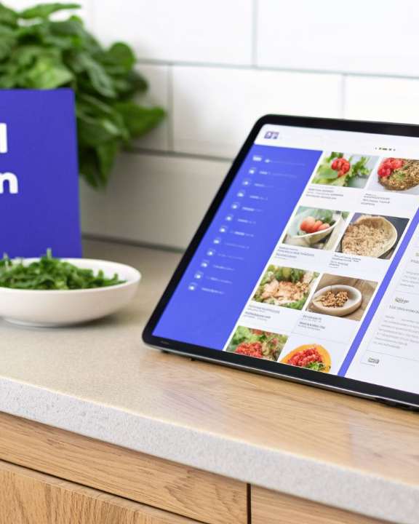
ĐÁNH GIÁ UX/UI
Thiết kế giao diện hướng trải nghiệm người dùng
Card-Based UI Design: Bố cục hiển thị danh sách công thức theo dạng thẻ. Mỗi thẻ gói gọn Hình ảnh (Thumbnail), Tiêu đề, và Đánh giá sao, giúp thao tác Scanning (đọc lướt) nhanh hơn.
Responsive Web Design: Sử dụng Media Queries và Bootstrap Grid System (col-md, col-lg) để các cột tự động dàn lại thành 1 cột trên điện thoại (Mobile-first approach).
Tối ưu hóa hình ảnh: Các ảnh tải lên từ form FileUpload được xử lý lưu trữ vào folder server, chỉ lưu đường dẫn ảo (Virtual Path) vào CSDL giúp giảm tải dung lượng database.

Slide 10
HỆ THỐNG PHÂN QUYỀN (AUTHORIZATION)
Thiết lập ma trận quyền hạn tác nhân
Khách Vãng Lai (Guest)
Thành Viên (Registered User)
Quản Trị (Administrator)
Nhóm đối tượng chưa được cấp phiên đăng nhập (Session == null). Bị hạn chế quyền Ghi (Write).
Người vận hành hệ thống, được truy cập folder Admin riêng biệt. Có quyền Override (Ghi đè).
Đã cấp Session("UserID"). Có toàn quyền CRUD đối với chính dữ liệu mà họ tạo ra.
> Read (R): Xem danh sách trang chủ.
> Create/Update/Delete hệ thống Danh mục.
> Read (R): Tra cứu công thức chi tiết.
> Create (C): Đăng công thức, viết bình luận.
> Thực hiện Create tài khoản mới (Register).
> Kiểm duyệt nội dung (Approve/Delete posts).
> Update (U): Chỉnh sửa công thức của mình.
> Khóa (Ban) tài khoản người dùng vi phạm.
> Delete (D): Xóa bài đăng hoặc bỏ Save.

Slide 11
KIỂM THỬ (TESTING & EVALUATION)
Kết Quả Vận Hành Khởi Chạy
100%
< 2s
Zero
Scale
Nghiệp Vụ Lõi
Thời Gian Phản Hồi
Lỗi Bảo Mật Cơ Bản
Khả Năng Mở Rộng
Hoàn thiện 5 module: Auth, CRUD, Search, Save, Comment hoạt động trơn tru không xảy ra Runtime Exception.
Connection Pooling của ADO.NET tối ưu việc mở/đóng CSDL, giữ TTR (Time to Render) trên Localhost dưới 2 giây.
Toàn bộ input từ textbox được validate qua Regex và truyền bằng Parameter, ngăn chặn thành công SQL Injection.
Kiến trúc 3 lớp cho phép sau này dễ dàng đổi nền tảng UI (chuyển sang React/Angular) mà không phải viết lại lớp Logic.

Slide 12
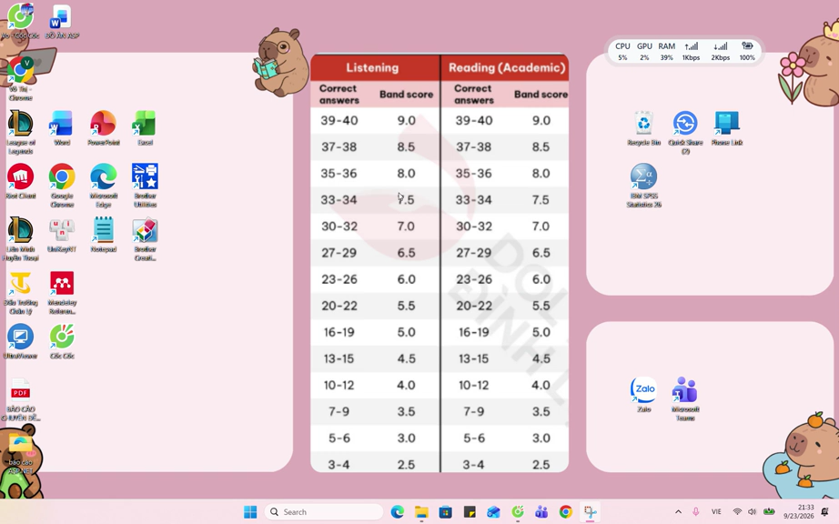
Hạn Chế Hiện Tại
KẾT QUẢ VẬN HÀNH WEBSITE
- Về CodeBase: Sử dụng ASP.NET Web Forms đã cũ. Việc truy vấn Data thuần bằng String SQL còn rườm rà, dễ xảy ra lỗi Runtime Typo.
- Về Tính Năng: Hệ thống tìm kiếm mới chỉ dừng ở mức độ Text-matching cơ bản, chưa có AI Recommender gợi ý món ăn theo sở thích (Personalization).
- Chưa có phần quyền Admin quản lý và phê duyệt tài khoản,nội dung.
- Chưa có chức năng liên kết với các phương tiện media/truyền thông mạng xã hội.
Hướng Phát Triển (Future Scope)
+ Nâng cấp Framework: Chuyển dịch toàn bộ dự án lên ASP.NET Core MVC (Web API) và sử dụng Entity Framework (EF Core) để Mapping đối tượng.
+ Bảo mật tân tiến: Thay thế Session state bằng chuẩn JSON Web Token (JWT) để hỗ trợ phân quyền xuyên nền tảng.
+ Triển khai (Deployment): Triển khai (Host) hệ thống lên môi trường thực tế qua Cloud như Microsoft Azure hoặc AWS để phục vụ User thực.

Slide 13
Trân trọng cảm ơn quý thầy cô đã dành thời gian xem bài thuyết trình chuyên đề ASP.NET-Website chia se công thức
nấu ăn của em!

